Slide 1

6ª Vara Cível da Comarca de Jaboatão dos Guararapes-PE.
Processo NPU: 0016405-48.2018.8.17.2810
Relatório Mensal de Atividade
Mês de referência:
Fevereiro de 2021
Empresa em Recuperação Judicial:
Plena Indústria de Fraldas Eireli
Relatório elaborado por:
Vivante Gestão e Administração Judicial
A Vivante Gestão e Administração Judicial é uma pessoa jurídica, integrada por profissionais capacitados, criada com o objetivo de exercer, com competência, responsabilidade e expertise, as atividades atribuídas pela Lei 11.101/2005 ao administrador judicial, nos processos de recuperação de empresas e de falência.

Slide 2
Processo NPU: 0016405-48.2018.8.17.2810
Fevereiro de 2021
I – ESCLARECIMENTO:
Este relatório mensal de atividade da Plena Indústria de Fraldas Eireli, visa expor os principais acontecimentos, situação trabalhista, balanço patrimonial, indicadores gerenciais e a demonstração de resultado da empresa a fim de auxiliar este MM. Juízo, em conformidade com a Lei 11.101/05, além de oferecer aos stakeholders uma leitura prática e direta da situação da empresa.
Vale salientar que o presente documento foi elaborado com base nas atividades e documentação apresentada pela Recuperanda, com auxilio de um técnico contábil inscrito no conselho regional de contabilidade sob nº PE - 030.873/O. As informações e documentos apresentados pela Recuperanda não foram auditados.
II – RELATÓRIO BASE:
III – DÚVIDAS E SUGESTÕES:
A Vivante em cumprimento ao art. 22 da Lei 11.101/2005, que prevê “fornecer, com presteza, todas as informações solicitadas pelos credores e interessados”, vem informar e disponibilizar para dúvidas, questionamentos ou sugestões, nossos canais de comunicação:
E-mail: rjplena@vivanteaj.com.br
Telefone: +55 81 3231-7665
Sítio Eletrônico: www.vivanteaj.com.br
Resumo Andamento Processual | Documentos Analisados | Visita (art. 22 da Lei 11.101/2005)
Breve Resumo do Andamento Processual | DFC (outubro 2020) | Reunião virtual com a Recuperanda
 | Extratos Bancários outubro 2020)
 | Balancete (outubro 2020)
 | DRE (outubro 2020)
 | Folha de pagamento (outubro 2020)
 | Estoque (outubro 2020)
 | Conciliação Bancária (outubro de 2020)
 | Relatórios de Vendas da matriz (outubro de 2020)

Slide 3

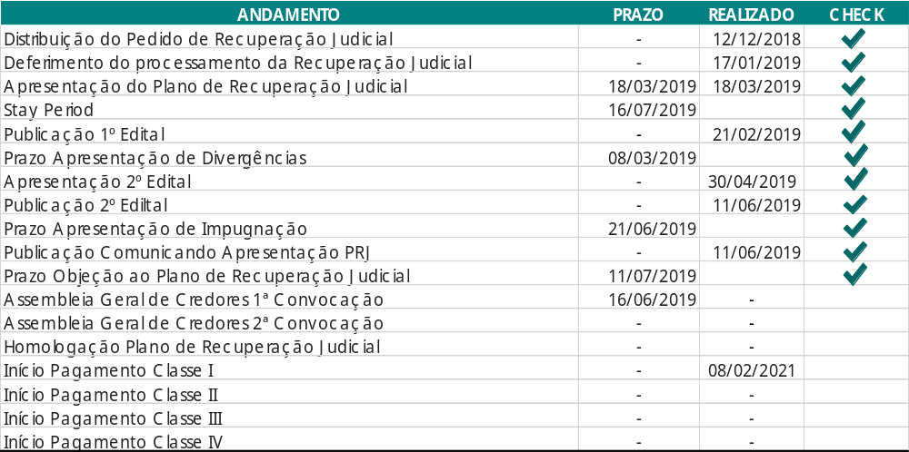
Processo NPU: 0016405-48.2018.8.17.2810
Fevereiro de 2021
Sumário
1. Eventos Relevantes............................................................................................................3
2. Informações financeiras/operacionais............................................................................5
3. Análise das Demonstrações de Resultados....................................................................9
4. Análise do Fluxo de Caixa e Projeções...........................................................................12
5. Situação Fiscal...................................................................................................................13
6.Acompanhamento do PRJ...............................................................................................15
7. Informações Complementares........................................................................................17
8. Conclusão e Requerimentos............................................................................................19
1. Eventos Relevantes
1.1 Andamento Processual
Relatório desenvolvido pela Vivante Gestão e Administração Judicial, em conformidade com o artigo 22 da lei 11.101/2005 e para transparência com os stakeholders. Qualquer dúvida ou questionamento entre em contato através do e-mail rjplena@vivanteaj.com.br

Slide 4
Processo NPU: 0016405-48.2018.8.17.2810
Fevereiro de 2021
1.2 Reunião com a Recuperanda
No presente mês a Administradora Judicial não realizou visita in loco, em razão das medidas de segurança adotadas para o enfrentamento do Covid-19, contudo, realizou reunião virtual com a Recuperanda, destacando o que segue:
Estavam presentes na reunião o Sr. Valmir França (contador) e o Sr. Maicon (Diretor Operacional).
A Recuperanda comunicou o faturamento do mês de fevereiro de 2021, que alcançou R$ 3.030.330,07 (três milhões trinta mil trezentos e trinta reais e sete centavos) na matriz e R$ 31.826,58 (trinta e um mil oitocentos e vinte e seis reais e cinquenta e oito centavos) na filial.
Sobre o quadro funcional, foi informado que a empresa realizou 9 (nove) demissões no mês de fevereiro de 2021, todas na distribuidora.
Com relação à aquisição de matéria prima, a Recuperanda reiterou que o aumento dos preços nos insumos tem gerado grandes dificuldades.
Questionados sobre o estoque, afirmaram que, no geral, a disponibilidade de matéria prima está em um nível que não causa preocupação a curto prazo. Contudo, existem produtos, como o filme e a celulose, que o giro é mais rápido e a empresa precisa comprar semanalmente.
A empresa contou que está próxima de realizar mais uma negociação de parcelamento com a Sefaz-PE. Em relação aos impostos federais, informou que também está próxima de finalizar a proposta de parcelamento da dívida tributária.
A Recuperanda frisou que pararam momentaneamente as obras que vinham realizando na fábrica, devido as dificuldades financeiras e também a pandemia.
Por fim, evidenciou que segurou o lançamento do novo produto no mercado devido a alta nos preços em 2021.
Relatório desenvolvido pela Vivante Gestão e Administração Judicial, em conformidade com o artigo 22 da lei 11.101/2005 e para transparência com os stakeholders. Qualquer dúvida ou questionamento entre em contato através do e-mail rjplena@vivanteaj.com.br

Slide 5

Processo NPU: 0016405-48.2018.8.17.2810
Fevereiro de 2021
2. Informações financeiras / Operacionais
2.1 Análise das principais movimentações do balanço patrimonial indicando as principais contas patrimoniais no ativo e passivo.
A seguir, resumo do Balanço Patrimonial dos últimos 6 meses, feito baseando-se inteiramente na documentação enviada pela Recuperanda, seguido de gráficos das principais contas.
 | mai/20 | jun/20 | jul/20 | ago/20 | set/20 | out/20
CAIXA | R$ 1.907,84 | R$ 1.348,14 | R$ 1.744,62 | R$ 1.497,40 | R$ 4.613,81 | R$ 6.964,28
BANCOS COM MOVIMENTO | R$ 9.499,79 | R$ 239,80 | R$ 211,99 | R$ 59,76 | R$ 42,02 | R$ 6.679,91
APLICAÇÕES FINANCEIRAS COM LIQUIDEZ IMEDIATA | R$ 25.838,11 | R$ 32.821,48 | R$ 30.989,82 | R$ 31.901,34 | R$ 47.173,42 | R$ 39.782,10
DISPONÍVEL | R$ 37.245,74 | R$ 34.409,42 | R$ 32.946,43 | R$ 33.458,50 | R$ 51.829,25 | R$ 53.426,29
Relatório desenvolvido pela Vivante Gestão e Administração Judicial, em conformidade com o artigo 22 da lei 11.101/2005 e para transparência com os stakeholders. Qualquer dúvida ou questionamento entre em contato através do e-mail rjplena@vivanteaj.com.br

Slide 6
Processo NPU: 0016405-48.2018.8.17.2810
Fevereiro de 2021
Relatório desenvolvido pela Vivante Gestão e Administração Judicial, em conformidade com o artigo 22 da lei 11.101/2005 e para transparência com os stakeholders. Qualquer dúvida ou questionamento entre em contato através do e-mail rjplena@vivanteaj.com.br

Slide 7
Processo NPU: 0016405-48.2018.8.17.2810
Fevereiro de 2021
Relatório desenvolvido pela Vivante Gestão e Administração Judicial, em conformidade com o artigo 22 da lei 11.101/2005 e para transparência com os stakeholders. Qualquer dúvida ou questionamento entre em contato através do e-mail rjplena@vivanteaj.com.br

Slide 8
Processo NPU: 0016405-48.2018.8.17.2810
Fevereiro de 2021
2.2 Situação Trabalhista
Relatório desenvolvido pela Vivante Gestão e Administração Judicial, em conformidade com o artigo 22 da lei 11.101/2005 e para transparência com os stakeholders. Qualquer dúvida ou questionamento entre em contato através do e-mail rjplena@vivanteaj.com.br

Slide 9

Processo NPU: 0016405-48.2018.8.17.2810
Fevereiro de 2021
3. Análise das Demonstração de Resultados
3.1 Análise do faturamento
De acordo com informações recebidas, esta Administradora Judicial realizou resumo dos faturamento da Recuperanda, demonstrado a seguir:
3.2 índices de liquidez
Representa a capacidade da empresa em cumprir com suas obrigações a médio e longo prazo.
Mede a capacidade de uma empresa em cumprir com suas obrigações no curto prazo.
Similar a Liquidez Corrente, porém, os estoques não entram no cálculo, isso se deve ao fato de que os estoques nem sempre podem ser computados diretamente no patrimônio da empresa
Relatório desenvolvido pela Vivante Gestão e Administração Judicial, em conformidade com o artigo 22 da lei 11.101/2005 e para transparência com os stakeholders. Qualquer dúvida ou questionamento entre em contato através do e-mail rjplena@vivanteaj.com.br

Slide 10
Processo NPU: 0016405-48.2018.8.17.2810
Fevereiro de 2021
3.3 Receita Bruta x Receita Líquida
3.4 Custos da Mercadoria Vendida
A Recuperanda enviou notas fiscais de compra de matéria prima para essa Administradora Judicial, que realizou comparação entre o preço unitário de produtos comprados no início e no final do ano de 2020.
FAZTAPE | FITA BILAMINADA VERDE 50MM X 750M
 | mai/20 | dez/20
PREÇO UNITÁRIO | R$ 140,62 | R$ 150,00
AUMENTO | 7%
GAMA | TECIDO NÃO TECIDO 12GRS/M2 X 110 MM LARG
 | abr/20 | dez/20
PREÇO UNITÁRIO | R$ 0,18 | R$ 0,26
AUMENTO | 49%
GAMA | TECIDO NÃO TECIDO 9GRS/M2 X 310 MM LARG
 | mar/20 | dez/20
PREÇO UNITÁRIO | R$ 0,13 | R$ 0,21
AUMENTO | 62%
MOTECH | FILME LISO 75X0,0207 (19g) MICROGOFR
 | fev/20 | dez/20
PREÇO UNITÁRIO | R$ 10,00 | R$ 13,50
AUMENTO | 35%
3.5 Lucro Bruto
Relatório desenvolvido pela Vivante Gestão e Administração Judicial, em conformidade com o artigo 22 da lei 11.101/2005 e para transparência com os stakeholders. Qualquer dúvida ou questionamento entre em contato através do e-mail rjplena@vivanteaj.com.br

Slide 11
Processo NPU: 0016405-48.2018.8.17.2810
Fevereiro de 2021
3.6 Receita x Resultado
3.7. Comparativo DRE Projetada X Realizada
De acordo com a DRE projetada no Plano de Recuperação Judicial, a média mensal da RECEITA BRUTA da empresa, no ano de 2020, seria R$ 1.919.000,00 (um milhão novecentos e dezenove mil). A seguir, gráfico comparativo de como vem se realizando a receita comparado com aquela projetada.
Levando em consideração a sazonalidade do faturamento, a Vivante destaca que até o presente momento foi cumprido aproximadamente 127% do previsto para o ano de 2020.
Relatório desenvolvido pela Vivante Gestão e Administração Judicial, em conformidade com o artigo 22 da lei 11.101/2005 e para transparência com os stakeholders. Qualquer dúvida ou questionamento entre em contato através do e-mail rjplena@vivanteaj.com.br

Slide 12

Processo NPU: 0016405-48.2018.8.17.2810
Fevereiro de 2021
É válido destacar que conforme houve o aumento da receita bruta em relação a média projetada, ocorreu também o aumento significativo, em relação à média projetada, na dedução das receitas.
Portanto, nos 10 primeiros meses do ano de 2020, as deduções da receita correspondem a 252% do esperado na projeção do plano de recuperação para o ano inteiro.
4. Análise Fluxo de caixa e projeções
A seguir, a Vivante apresenta gráficos comparativos do demonstrativo de fluxo de caixa dos últimos 6 meses, feito baseando-se inteiramente na documentação enviada pela Recuperanda.
Relatório desenvolvido pela Vivante Gestão e Administração Judicial, em conformidade com o artigo 22 da lei 11.101/2005 e para transparência com os stakeholders. Qualquer dúvida ou questionamento entre em contato através do e-mail rjplena@vivanteaj.com.br

Slide 13
Processo NPU: 0016405-48.2018.8.17.2810
Fevereiro de 2021
5. Situação Fiscal
A Recuperanda não enviou quaisquer relatório e/ou extratos de débitos fiscais que pudessem evidenciar sua situação fiscal, tanto para sua matriz como para sua filial. Assim, a Administradora Judicial realizou consulta na Fazenda Nacional, Estadual e FGTS e constatou o que se segue:
FAZENDA NACIONAL
Ao consultar o site da PGFN, a Vivante identificou registros de dívida ativa, com valores atualizados, como se segue:
PLENA INDÚSTRIA DE FRALDAS EIRELI - EM RECUPERACAO JUDICIAL
CNPJ | Valor Total da Dívida Ativa | Inscrição | Endereço | Registros
24.360.910/0001-43 | R$ 3.374.455,61 | MATRIZ | JABOATÃO DOS GUARARAPES - PE | 24
24.360.910/0002-24 | R$ - | FILIAL | JABOATÃO DOS GUARARAPES - PE | NADA CONSTA
Total geral (PGFN) | R$ 3.374.455,61
Relatório desenvolvido pela Vivante Gestão e Administração Judicial, em conformidade com o artigo 22 da lei 11.101/2005 e para transparência com os stakeholders. Qualquer dúvida ou questionamento entre em contato através do e-mail rjplena@vivanteaj.com.br

Slide 14
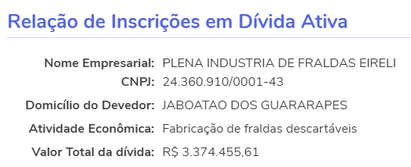


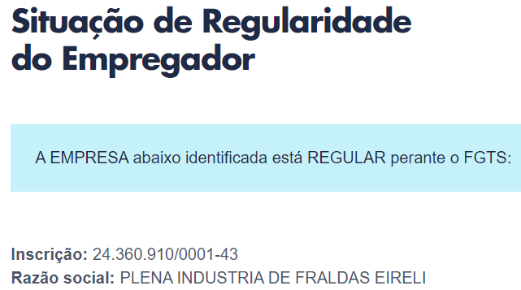
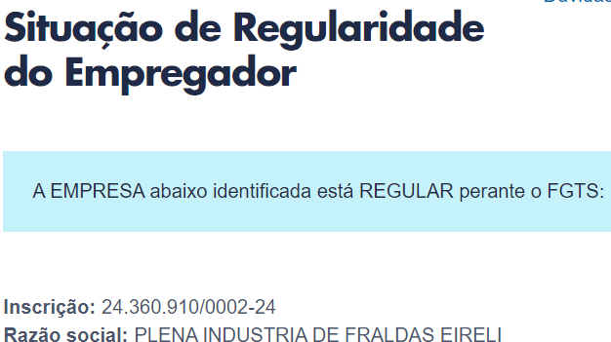
Processo NPU: 0016405-48.2018.8.17.2810
Fevereiro de 2021
FAZENDA ESTADUAL:
Certidões de Regularidade Fiscal não foi disponibilizada pela Fazenda Estadual de PE, informando da impossibilidade de atender a solicitação:
Certificado de Regularidade do FGTS – CRF
Ao consultar o site da CEF, foi identificado as Certidões de Regularidade do Empregador, junto ao FGTS, conforme abaixo:
Relatório desenvolvido pela Vivante Gestão e Administração Judicial, em conformidade com o artigo 22 da lei 11.101/2005 e para transparência com os stakeholders. Qualquer dúvida ou questionamento entre em contato através do e-mail rjplena@vivanteaj.com.br

Slide 15

Processo NPU: 0016405-48.2018.8.17.2810
Fevereiro de 2021
6. Acompanhamento do PRJ
6.1 Resumo das Condições e Prazos de Pagamento por Classe
CLASSE I - TRABALHISTA
Créditos de natureza estritamente salarial vencidos nos 3 meses anteriores ao pedido de recuperação judicial, limitados a 5 salários mínimos por trabalhador serão pagos em até 30 dias contados a partir do dia seguinte da publicação da decisão no diário oficial que conceder a Recuperação judicial e homologar o PLANO, sem a incidência de multa, juros, correção monetária ou qualquer encargo financeiro.
Demais créditos serão pagos em até 12 meses a partir do dia seguinte da publicação da decisão que conceder a Recuperação Judicial e homologar o seguinte plano, seguindo o critério abaixo para formação do quanto devido, sem a incidência de correção monetária e juros:
  Créditos exclusivamente oriundos de verbas rescisórias, FGTS acrescido de multa de 40%, férias atrasadas e saldo de salário que exceder o valor de 5 salários mínimos, serão pagos em sua integralidade;
  Exclusão de 100% de juros, multas, correções ou de qualquer outro percentual/penalidade, sobre qualquer crédito trabalhista, ainda que por descumprimento de acordos judicias ou extrajudiciais realizados;
  Exclusão da multa dos arts. 467 e 477 da CLT, bem como qualquer outra multa normativa que tenha como fundamento de existir o atraso no pagamento das verbas rescisórias do trabalhador;
  Exclusão de todos e quaisquer juros de mora.
  Redução de créditos oriundos de horas extras e/ou in itinere e intervalo de jornadas de trabalho, adicional noturno, periculosidade e insalubridade em 80%;
  Exclusão de 90% do valor eventualmente fixado a título de dano moral;
  A totalização de verbas alheias àquelas devidas segundo o TRCT ficará limitada a 3 vezes o último salário-base do respectivo credor junto à Recuperanda;
  Após todos os descontos e exclusões acima, caso o crédito do Credor venha a remanescer em valores superiores a 150 salários mínimos, o saldo que exceder 150 salários mínimos será pago nas mesmas condições ajustadas para pagamento dos credores quirografários;
  Honorários advocatícios sucumbenciais, sindicais e periciais serão pagos com base na forma e no valor do crédito efetivamente adimplido ao reclamante, respeitado o percentual fixado em sentença judicial e o limite de 150 salários mínimos; conforme especificado no item acima;
Relatório desenvolvido pela Vivante Gestão e Administração Judicial, em conformidade com o artigo 22 da lei 11.101/2005 e para transparência com os stakeholders. Qualquer dúvida ou questionamento entre em contato através do e-mail rjplena@vivanteaj.com.br

Slide 16
Processo NPU: 0016405-48.2018.8.17.2810
Fevereiro de 2021
  CLASSE III – QUIROGRAFÁRIO
  CARÊNCIA: Conceder-se-á carência do pagamento do valor principal e REMUERAÇÂO do 1º ao 12º mês a contar a partir da data de publicação da decisão que homologar o PLANO. O pagamento da remuneração será mensal e ocorrerá entre o 13º e 18º mês a contar da data de publicação da decisão que concedeu a RJ e homologou o Plano.
  AMORTIZAÇÃO: 94 parcelas mensais, iguais e consecutivas, acrescidas de REMUNERAÇÃO, a partir do 19º mês a contar da data de publicação da decisão que homologar o Plano.
  Serão excluídos 100% de juros, multas, encargos, astreintes, cláusulas penais, correções ou qualquer outro acessório sobre o valor principal da dívida.
    Para os créditos relativos apenas à danos morais, receberão desconto de 70% do valor total da condenação, o mesmo ocorrerá caso o crédito seja composto de dano moral, além de outra dívida principal.
  Sobre as parcelas devidas, será aplicado deságio de 70%.
  Sobre o valor remanescente das parcelas após aplicação do deságio incidirá a REMUNERAÇÃO.
  REMUNERAÇÃO: Correção monetária equivalente à variação anual da TR e juros equivalentes a 1% ao ano.
  Os prazos ora previstos, de carência e de amortização de principal, terão início a partir da data de publicação no diário oficial da decisão que conceder a RJ, homologando o presente PRJ. A mesma data será utilizada como marco inicial para fins de cálculo da REMUNERAÇÃO, que será acumulada durante o período de carência, do 1º ao 12º mês após a publicação que conceder a RJ, e será paga entre 13º e o 18º mês.
    Os pagamentos ora previstos serão realizados mensalmente no último dia útil do mês subsequente ao mês da competência de cálculo de REMUNERAÇÃO e a AMORTIZAÇÃO será paga no mês subsequente ao fim do período de carência, definido como primeiro mês de desembolso.
  CLASSE IV – ME ou EPP
  CARÊNCIA: Conceder-se-á carência do pagamento do valor principal e REMUERAÇÂO do 1º ao 12º mês a contar a partir da data de publicação da decisão que homologar o PLANO. O pagamento da remuneração será mensal e ocorrerá entre o 13º e 18º mês a contar da data de publicação da decisão que concedeu a RJ e homologou o Plano.
  AMORTIZAÇÃO: 60 parcelas mensais, iguais e consecutivas, acrescidas de REMUNERAÇÃO, a partir do 19º mês a contar da data de publicação da decisão que homologar o Plano.
  Serão excluídos 100% de juros, multas, encargos, astreintes, cláusulas penais, correções ou qualquer outro acessório sobre o valor principal da dívida.
Relatório desenvolvido pela Vivante Gestão e Administração Judicial, em conformidade com o artigo 22 da lei 11.101/2005 e para transparência com os stakeholders. Qualquer dúvida ou questionamento entre em contato através do e-mail rjplena@vivanteaj.com.br

Slide 17
Processo NPU: 0016405-48.2018.8.17.2810
Fevereiro de 2021
    Para os créditos relativos apenas à danos morais, receberão desconto de 50% do valor total da condenação, o mesmo ocorrerá caso o crédito seja composto de dano moral, além de outra dívida principal.
  Sobre as parcelas devidas, será aplicado deságio de 50%.
  Sobre o valor remanescente das parcelas após aplicação do deságio incidirá a REMUNERAÇÃO.
  REMUNERAÇÃO: Correção monetária equivalente à variação anual da TR e juros equivalentes a 1% ao ano.
  Os prazos ora previstos, de carência e de amortização de principal, terão início a partir da data de publicação no diário oficial da decisão que conceder a RJ, homologando o presente PRJ. A mesma data será utilizada como marco inicial para fins de cálculo da REMUNERAÇÃO, que será acumulada durante o período de carência, do 1º ao 12º mês após a publicação que conceder a RJ, e será paga entre 13º e o 18º mês.
  Os pagamentos ora previstos serão realizados mensalmente no último dia útil do mês subsequente ao mês da competência de cálculo de REMUNERAÇÃO e a AMORTIZAÇÃO será paga no mês subsequente ao fim do período de carência, definido como primeiro mês de desembolso.
6.2 Pagamentos Credores Trabalhistas
Conforme já exposto em relatório anterior, a Recuperanda foi autorizada a realizar os pagamentos dos credores Classe I – Trabalhista. O pagamento foi iniciado no mês de fevereiro de 2021 e os comprovantes enviados para a Vivante. A seguir, resumo do que foi pago, de acordo com a documentação enviada:
CLASSE I - TRABALHISTA (12 PARCELAS) | fev/20
Credor | Pago
JAQUELINE MARIA DE SOUZA | R$ 391,32
FLAVIO QUIRINO DA SILVA | R$ 598,73
ELIAS JOSE PEREIRA | R$ 466,87
WELLINGTON MUNIZ DA SILVA | R$ 266,67
ANDRÉ GENUINO ALMEDIA DA SILVA | R$ 299,09
ELIETE ANDRADE DIAS | R$ 910,90
ADRIANA MOURA TERTO | R$ 1.042,12
IVONALDO PAULO DA SILVA | R$ 322,61
MARCELA XAVIER FERREIRA | R$ 818,71
VANIA CRISTINA DA SILVA | R$ 563,35
VALOR TOTAL PAGO POR MÊS | R$ 5.680,37
Ressalta-se que, ao analisar os pagamentos realizados, a Vivante observou a falta de pagamento para dois credores que foram acrescentados no Quadro Geral de Credores através de certidão de crédito trabalhista enviada para a Administradora Judicial.
A Recuperanda, em resposta, afirmou não ter observado o e-mail enviado pela Vivante informando da habilitação, contudo, esclareceu que realizaria os devidos pagamentos.
Relatório desenvolvido pela Vivante Gestão e Administração Judicial, em conformidade com o artigo 22 da lei 11.101/2005 e para transparência com os stakeholders. Qualquer dúvida ou questionamento entre em contato através do e-mail rjplena@vivanteaj.com.br

Slide 18
Processo NPU: 0016405-48.2018.8.17.2810
Fevereiro de 2021
7. Informações Complementares
7.1 Honorários Administradora Judicial
A Vivante comunica o inadimplemento da Recuperanda do pagamento de honorários do Administrador Judicial referentes aos meses de junho de 2020 a fevereiro de 2021.
7.2 Processos Apensos
A seguir, resumo dos principais processos envolvendo a Recuperanda:
Agravo de Instrumento nº 0010753-70.2019.8.17.9000
Plena Indústria de Fraldas Eireli x 6ª Vara Cível da Comarca de Jaboatão dos Guararapes.
17/07/2019: Agravo de instrumento contra decisão que determinou que o Administrador Judicial realizasse o controle de legalidade do plano.
08/11/2020: Decisão deferindo a liminar requerida na inicial e afastando do Administrador Judicial qualquer atividade que corresponda ao exame de legalidade do plano de recuperação judicial da agravante.
Agravo de Instrumento nº 0017189-45.2019.8.17.9000
Plena Indústria de Fraldas Eireli x 6ª Vara Cível da Comarca de Jaboatão dos Guararapes.
11/11/2019: Agravo de Instrumento contra decisão do juízo da 6ª Vara Cível que determinou a apresentação de plano modificativo pela Recuperanda e entendeu não ser competência do Juízo Universal decidir sobre os protestos manejados por credores contra a Devedora.
09/11/2020: Decisão deferindo a liminar requerida na inicial, bem como atribuindo efeito suspensivo, afastando a necessidade de apresentação de plano modificativo antes da Assembleia Geral de Credores.
Impugnação de crédito nº 0028649-72.2019.8.17.2810
Casebrás Factoring Fomento Mercantil x Recuperanda
27/06/2019: Ação de impugnação de crédito movida por Casebrás Factoring, a qual pugna pela exclusão pelo crédito alegando que o mesmo é extraconcursal, bem como requerendo a retificação do crédito de R$ 102.768,56 para R$ 122.916,02.
25/09/2020: Parecer Ministerial opinando pela retificação do crédito para R$ 126.120,00, contudo, entendendo que o mesmo se submete aos efeitos da recuperação judicial.
Processo nº 0022974-96.2020.8.17.2001
Plena Indústria de Fraldas Eireli x Estado de Pernambuco
15/05/2020: Ação declaração de inexistência de relação tributária em que a Recuperanda pugna pela inconstitucionalidade do art.2º, I, a, da Lei Estadual nº 15.865/2016, no tocante ao benefício fiscal em discussão concedido anteriormente a vigência da referida Lei
24/07/2020: Decisão intimando a parte autora para réplica à contestação.
Relatório desenvolvido pela Vivante Gestão e Administração Judicial, em conformidade com o artigo 22 da lei 11.101/2005 e para transparência com os stakeholders. Qualquer dúvida ou questionamento entre em contato através do e-mail rjplena@vivanteaj.com.br

Slide 19
Processo NPU: 0016405-48.2018.8.17.2810
Fevereiro de 2021
Ação de despejo nº 0017411-56.2019.8.17.2810
13/03/2019: Trata-se de Ação de Despejo por Falta de Pagamento c/c Cobrança de Encargos da Locação movida por João Severino de Assunção em desfavor da Plena Indústria de Fraldas Eireli e seus fiadores Mikael dos Santos Oliveira e Andreza Cristine Freire de Souza. Alega a Requerente que é proprietária do imóvel localizado à Rua Mata Grande, nº 7421, BR 101 Sul, Km 18, Prazeres, Jaboatão dos Guararapes-PE, o qual foi dado em locação em abril/2016 para a Recuperanda. Informa que a Requerida está inadimplente com suas obrigações referentes ao IPTU e taxa de preservação e extinção de incêndio – TPEI.
18/03/2020: Manifestação da Recuperanda informando que a dívida já foi quitada e que a Requerente inclusive renovou o contrato até 2022, requerendo, portanto, a extinção da presente ação por perda do objeto.
6ª Vara Cível da Comarca de Jaboatão dos Guararapes
Processo nº 0003082-68.2021.8.17.2810
Partes: Prodhigi Internacional Comércio, Representação, Importação e Exportação Ltda. x Plena Indústria de Fraldas Eireli
03/02/2021: Trata-se de pedido de falência proposto pelo credor Prodhigi em face da Plena Indústria referente à débitos posteriores a recuperação judicial, no valor de R$ 1.984.331,34 (um milhão, novecentos e oitenta e quatro mil, trezentos e trinta e um reais e trinta e quatro centavos).
08/02/2021: Despacho determinando a emenda da petição inicial.
8. Conclusão e Requerimentos
Por todo o exposto neste relatório e visando o bom andamento do processo, requer que o MM. Juízo determine a intimação da Recuperanda para que apresente os documentos que seguem abaixo:
Documentos Necessários Mensalmente referente ao mês de janeiro de 2021:
Balanço Patrimonial;
DRE – Demonstração do Resultado do Exercício;
Fluxo de Caixa (Sintético/Analítico);
Extratos Bancários,
Relatório de movimentação de entradas e saídas e sua conciliação – Extratos Bancários;
Relatório de Notas Fiscais (obtidos pelo site do Município / Secretaria da Fazenda);
Relatório geral do Contas a Receber (vencido e a vencer);
Relatório Geral do Contas a Pagar (vencido e a vencer);
Relatório do cadastro Geral de Empregados (Recibo do CAGED);
Folha de Pagamento;
Comprovante de Recolhimentos dos Tributos (Fiscais e Previdenciários);
Consulta ao SERASA ou outra instituição de crédito
Cumpre esclarecer que a Recuperanda não enviou as documentações referentes aos meses de novembro e dezembro de 2020 em tempo hábil e por isso as informações serão apresentadas no próximo relatório mensal de atividades.
Relatório desenvolvido pela Vivante Gestão e Administração Judicial, em conformidade com o artigo 22 da lei 11.101/2005 e para transparência com os stakeholders. Qualquer dúvida ou questionamento entre em contato através do e-mail rjplena@vivanteaj.com.br

Slide 20

Processo NPU: 0016405-48.2018.8.17.2810
Fevereiro de 2021
Análise realizada baseando-se nas documentações de cunho contábil/financeiro (outubro de 2020) e informações da atividade meio apresentadas pela Recuperanda, para o exercício de fevereiro de 2021, em que a Administradora Judicial assina o presente documento
Vivante Gestão e Administração Judicial LTDA.
CNPJ: 22.122.090/0001-26
Site: www.vivanteaj.com.br
E-mail: contato@vivanteaj.com.br
Telefone: (81) 3231-7665
Recife-PE - Praça Dr. Fernando Figueira, nº 30, Empresarial Cervantes, 6º andar, Ilha do Leite, CEP 50.070-440.
São Paulo-SP - Rua Arquiteto Olavo Redig de Campos, 105, Edifício EZ Tower, Torre B, 24º Andar, Chácara Santo Antonio, São Paulo-SP. CEP: 04711-905
Relatório desenvolvido pela Vivante Gestão e Administração Judicial, em conformidade com o artigo 22 da lei 11.101/2005 e para transparência com os stakeholders. Qualquer dúvida ou questionamento entre em contato através do e-mail rjplena@vivanteaj.com.br

